Slide 1
Карты Проппа

Slide 2
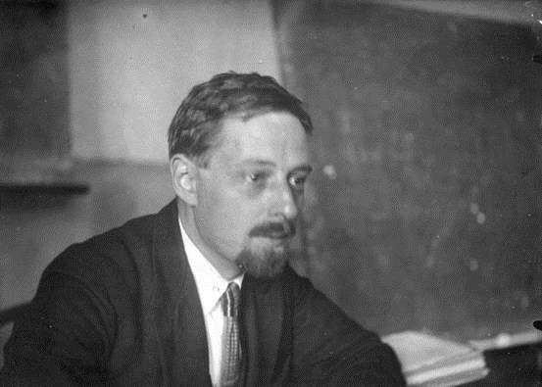
Владимир Яковлевич Пропп
был известным филологом, фольклористом. Он занимался изучением русских народных сказок. В ходе своей работы Пропп разделил сказку на набор, состоящий из 28 функций. Эти функции можно представить в виде схем (карт).

Slide 3
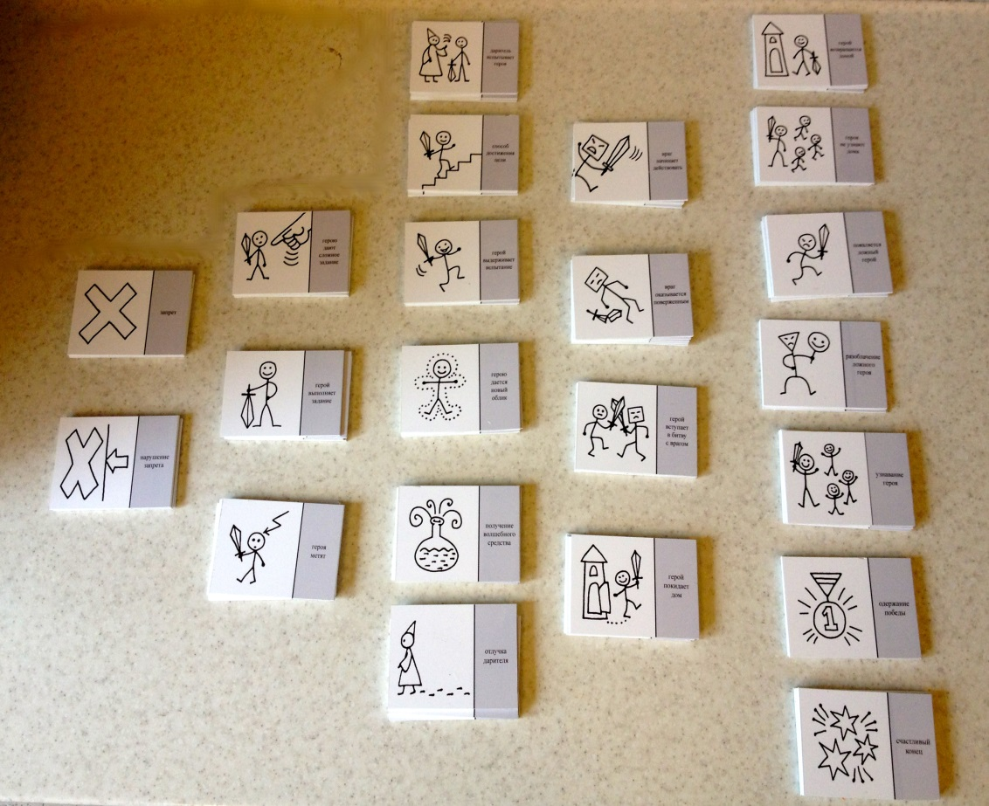
Карты Проппа
При помощи карт ребенок легко усваивает содержание сказки, что облегчит ее пересказ, а в дальнейшем будет способствовать созданию собственной сказки.
Карты Проппа подразумевают несколько этапов работы с ними.

Slide 4
На первом этапе
знакомим детей с жанром литературного произведения – сказкой. Выявляем ее отличие от других жанров и вычленяем структуру сказки. Изготавливаем вместе с детьми сами карты. Таким образом, дети лучше запоминают функции сказки, т. к. при совместном обсуждении они сами решают, как их обозначить.
Структура сказки: - присказка, зачин (приглашение в сказку); - повествование; - концовка сказки (возвращение слушателя в реальную действительность).

Slide 5
Жили-были.
Создаем сказочное пространство. (Каждая сказка начинается с вводных слов «давным-давно», «жили-были», «в тридесятом царстве»).

Slide 6
Особое обстоятельство («умер отец», «солнце исчезло с небосклона», «дожди перестали лить, и наступила засуха»).

Slide 7
Запрет («не открывай оконца», «не отлучайся со двора», «не пей водицы»).

Slide 8
4. Нарушение запрета (персонажи сказок и в оконце выглядывают, и со двора отлучаются, и из лужи водицу пьют; при этом в сказке появляется новое лицо —антагонист, вредитель).

Slide 9
Герой покидает дом (при этом герой может либо отправляться, отсылаться из дома, скажем, с благословения родителей разыскивать сестренку, либо изгоняться, например, отец увозит
изгнанную мачехой дочь в лес, либо уходить из дома, превратившись в козлика после того, как запрет нарушен).

Slide 10
Появление друга-помощника (серый волк, кот в сапогах).

Slide 11
Способ достижения цели (это может быть полет на ковре-самолете, использование меча-кладенца и т.п.).

Slide 12
Враг начинает действовать (змей похищает царевну, колдунья отравляет яблоко).

Slide 13
Одержание победы (разрушение злых чар, физическое уничтожение антагониста —Змея, Кощея Бессмертного, победа в состязании).

Slide 14
10. Преследование (какая сказка, как и детектив, обходится без погони? Героев могут преследовать гуси-лебеди, Змей Горыныч, Баба-яга, Лихо Окаянное и прочие, не менее «симпатичные» персонажи).

Slide 15
11. Герой спасается от преследования (прячась в печку, превращаясь в кого-то или с помощью волшебных средств и преодолевая огромные расстояния).

Slide 16
Герой выдерживает испытание дарителя (все очевидно).

Slide 17
Получение волшебного средства (оно может передаваться, изготовляться, покупаться, появляться неведомо откуда, похищаться, даваться дарителем).

Slide 18
15. Отлучка дарителя (Баба яга отпускает с миром, волшебник исчезает, дракон прячется обратно в пещеру).

Slide 19
16. Герой вступает в битву с врагом (иногда это открытый бой - со Змеем Горынычем, иногда состязание или игра в карты).

Slide 20
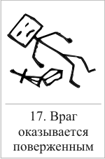
Враг оказывается поверженным (в сказках антагониста не только побеждают в бою или состязании, но и изгоняют или уничтожают с помощью хитрости).

Slide 21
18. Героя метят (метку наносят на тело или дают особый предмет - кольцо, полотенце, образок, он что-то забирает у поверженного врага).

Slide 22
19. Герою дают сложное задание (достать перстень со дна моря; соткать ковер; построить дворец за одну ночь; принести то, не знаю что).

Slide 23
20. Герой исполняет задание (а как же иначе?).

Slide 24
21. Герою дается новый облик (частый прием -погружение в кипящую воду или горячее молоко, которое делает героя еще краше).

Slide 25
22. Герой возвращается домой (обычно это происходит в тех же формах, что и прибытие, но это может быть и победный прилет на поверженном драконе).

Slide 26
23. Героя не узнают дома (иногда вследствие произошедших с ним внешних изменений, наведенного заклятья, увечья, взросления).

Slide 27
24. Появляется ложный герой (то есть тот, кто выдает себя за героя или присваивает себе его заслуги).

Slide 28
Разоблачение ложного героя (это может произойти в результате специальных испытаний или свидетельства авторитетных лиц).

Slide 29
26. Узнавание героя. (И тут обнаруживается подмена. Ложный герой с позором изгоняется, а нашего персонажа принимает в объятия любящая королевская чета)

Slide 30
27. Счастливый конец (пир на весь мир, свадьба, пол царства в придачу).

Slide 31
28. Мораль (какой вывод можно сделать из случившейся истории).

Slide 32
На втором этапе играем с детьми в игры, которые помогут освоить карты.
«Волшебные имена» - перечисляем с детьми всех волшебных героев и стараемся понять, почему их так зовут. Почему Золушку назвали Золушкой, а Кощея Бессмертного именно Кощеем Бессмертным.
«Кто на свете всех злее (милее, умнее)?» - выявление злых и коварных сказочных героев, описание их облика, характера, образа жизни. Также можно анализировать и положительных героев.
«Хороший-плохой» - в этой игре мы проводим сравнительный анализ положительных и отрицательных качеств любого героя. Например, Емеля, его отрицательные качества-он ленивый, положительные - добрый и отзывчивый.
«Что в дороге пригодится?» - вспоминаем с детьми различные волшебные вещи из разных сказок, как русских народных, так и
зарубежных. (Скатерть-самобранка, волшебное кольцо, клубочек, волшебная палочка.)

Slide 33
«Волшебные или чудесные вещи» - в этой игре мы придумываем волшебную вещь для какого-либо героя. Она направлена на запоминание и освоение функций карт.

Slide 34
В реальности таблица представляет собой панно со множеством прозрачных кармашков. Можно добавлять изображения своих волшебных предметов, материалов, действий, звуков, запахов, выбранных вместе с детьми по их желанию. С помощью кубика мы выберем карточки участвующие в игре. Обозначение на кубике от 1 до 4, еще две грани кубика представлены в виде смайлика. Смайлик обозначает возможность выбора любой клетки по желанию ребенка.

Slide 35
На третьем этапе читаем сказку и сопровождаем ее выкладыванием карт.
Сказка «Кот, петух и лиса»
В лесу в маленькой избушке жили-были кот да петух. Кот рано утром вставал, на охоту ходил, а Петя-петушок оставался дом стеречь.
Cобирается кот на охоту и говорит петушку:
— Смотри, Петя, не выглядывай в окошко, не слушай лису, а то она тебя унесёт, съест и косточек не оставит.
Ушёл кот, а Петя-петушок в избушке всё прибрал, пол чисто подмёл, вскочил на жёрдочку — сидит, песни поёт, кота ждёт. А лиса уж тут как тут. Опять уселась под окошко и запела:
Петушок, петушок,
Золотой гребешок,
Выгляни в окошко —
Дам тебе горошку.
Петя выглянул, а лиса его — цап-царап — схватила и понесла. Петушок испугался, закричал:
— Несёт меня лиса за тёмные леса, за высокие горы. Котик-братик, выручи меня.
Кот хоть далеко был, а услыхал петушка. Погнался за лисой что было духу, догнал её, отнял петушка и принёс его домой.
С тех пор опять кот да петух живут вместе, а лиса уж больше к ним не показывается.

Slide 36
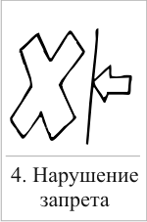
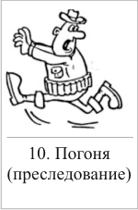
Сказка «Кот, лиса и петух»

Slide 37
На четвертом этапе мы предлагаем пересказать детям сказку, опираясь на карты Проппа.

Slide 38
На пятом этапе происходит самая интересная работа - дети сочиняют сказку сами, используя карты Проппа
Можно сочинить сказку опираясь, на схематические изображения, но не все дети принимают абстракцию, им могут помочь сюжетные картинки, которые должны находиться в коробочках или в панно, которые можно перемещать по группе в любой из центров.

Slide 39
На этом этапе ребенок может сам выбрать героя, причем можно героем сделать антигероя, наделив его положительными качествами. Ребенок может изменить место действия придумать свое. Придумать волшебный предмет, наделив повседневную вещь волшебными свойствами.
Карты Проппа развивают не только монологическую речь, но и стимулируют развитие диалога. Ребенок может выступать в качестве презентатора собственной сказки, а также можно развернуть сюжетно ролевую игру «Репортер», когда несколько детей презентуют свои сказки.

Slide 40
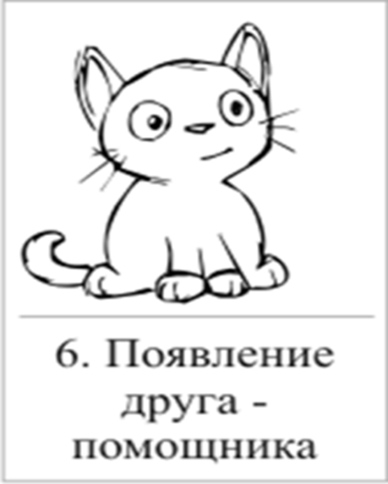
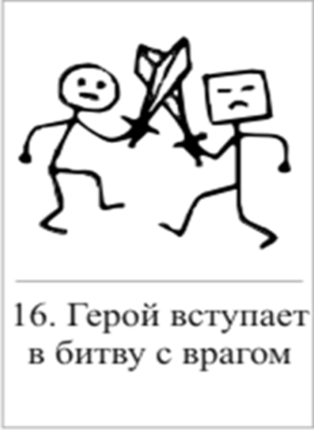
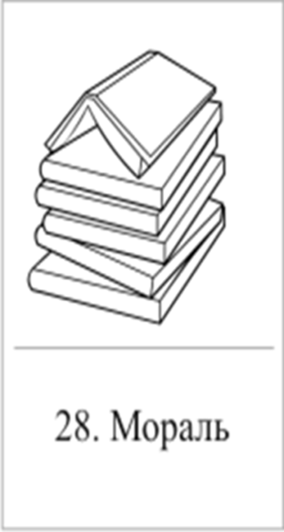
Задание! Сочинить сказку по данным картам

